Slide 1
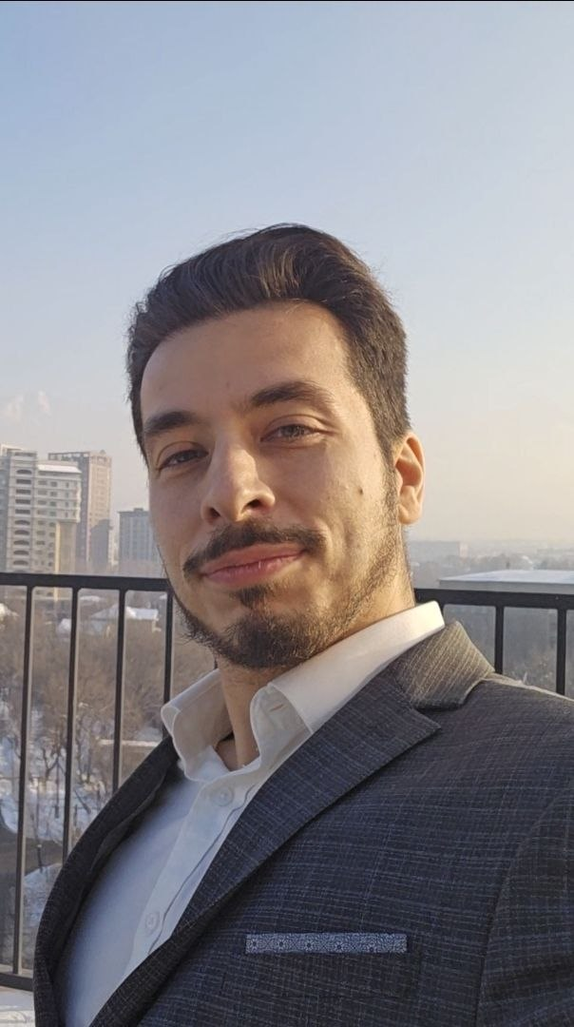
Практикум: создание персональной AI-команды
6 занятий · 3 недели · онлайн
Без навыков программирования
Нужен только доступ к AI-сервису
Открытый урок — 12 апреля
Записаться: @Serholst_bot
Сегодня ты можешь создать то,
что год назад требовало целой команды.
Чем раньше разберёшься — тем больше успеешь
построить, пока остальные разбираются.
Сергей Холстов
ИТ-архитектор · Автор
@Holstenero
Для подписчиков Стартап-Чайхана сервер на 1 месяц бесплатно

